Slide 1
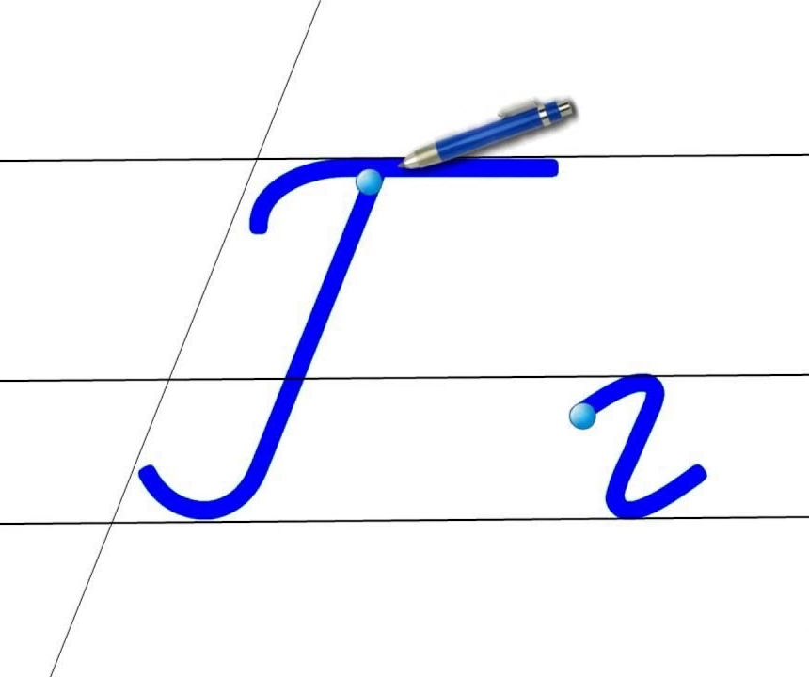
Навчання грамоти
Письмо
Букварний період
Урок 58
Написання малої букви г, складів, слів
і речень з вивченими буквами.

Slide 2
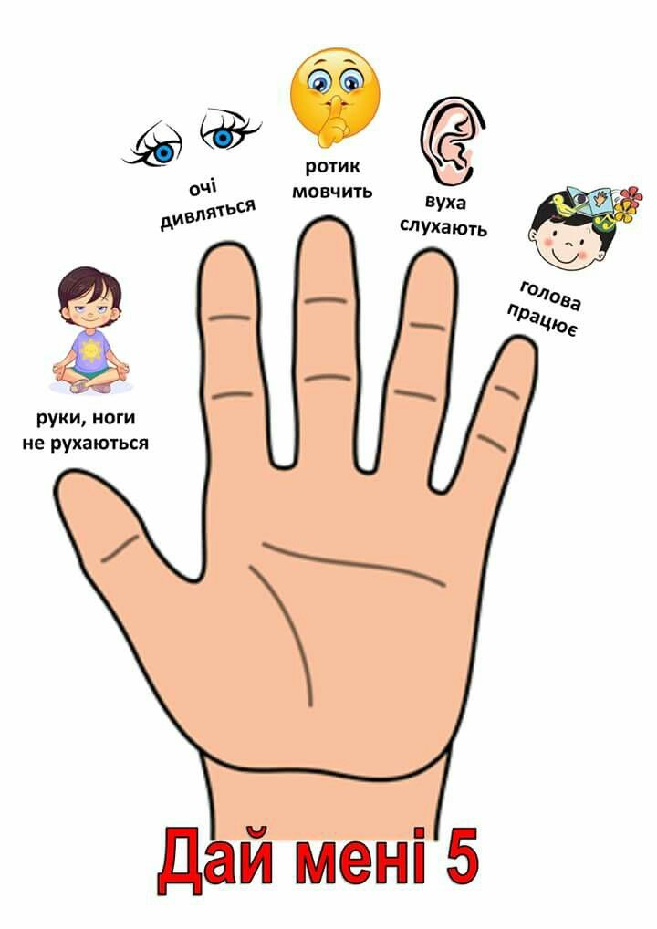
Організація класу. Вправа «Дай мені п’ять»
Пролунав уже дзвінок,
нас покликав на урок.
Дружно правила згадаймо,
працювати починаймо.

Slide 3
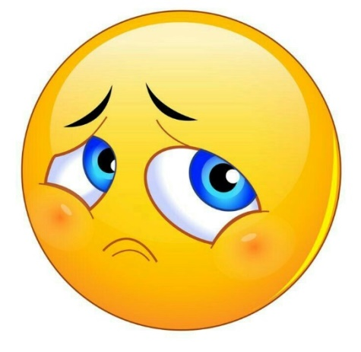
Емоційне налаштування «Екран настрою»
Обери смайлик, який відображає твій настрій на початку уроку?

Slide 4
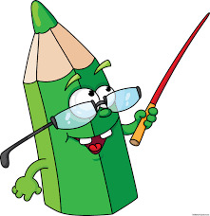
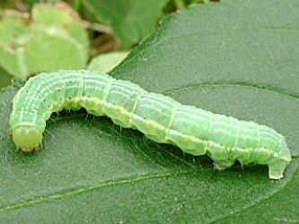
Повідомлення теми уроку
Сьогодні на уроці письма ми навчимося писати рукописну букву г, з'єднувати її з іншими буквами.
Глянь, Галинко! Гнате, глянь, Подивись, Ганнусю,
Буква ”г” гачком зігнулась,
Як на груші гусінь!
З ким порівнюють букву г у вірші?
гусінь

Slide 5
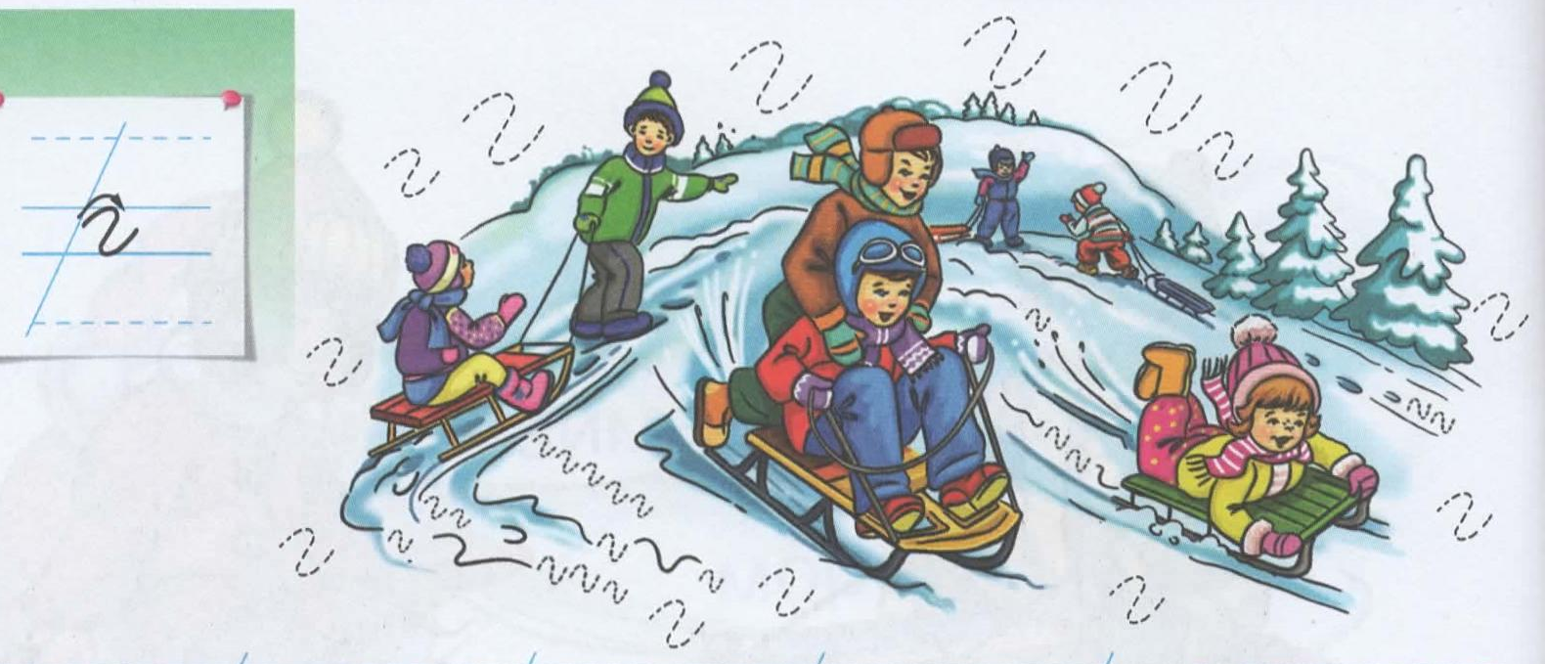
Розглянь малюнок вгорі сторінки 4 в зошиті
Чим займаються діти? У яку пору року це відбувається? Який настрій у дітей? Пригадай й розкажи, як ти почуваєшся, спускаючись з гірки на санчатах? Чи траплялися з тобою якісь пригоди?
сніг, гірка, голосно,
галасливі, голубий, грають
Сторінка
4
Добери за малюнком слова з буквою «ге». З яких елементів вона складається?
Знайди цей елемент на малюнку й наведи його олівцем

Slide 6
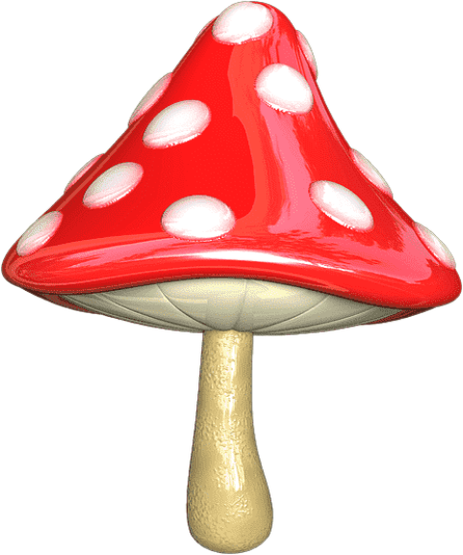
Вправа для очей

Slide 7
Подивись зразок написання букви

Slide 8
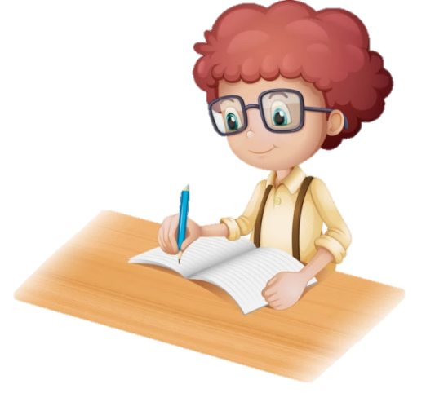
Прочитай склади, слова у наступних рядках. Зроби звукові схеми слів. Розділи слова на склади, постав наголоси. Запиши за зразком
Напиши малу рукописну букву г
у першому рядку за зразком
Сторінка
4

Slide 9
Сьогодні
04.01.2024
Пальчикова гімнастика

Slide 10
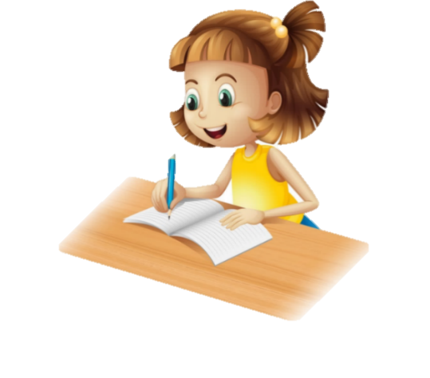
Прочитай речення на наступних рядках. Пригадай, як пишеться перше слово в реченні, що ставиться в кінці речення. Напиши за зразком.
.
.
.
.
Сторінка
4

Slide 11
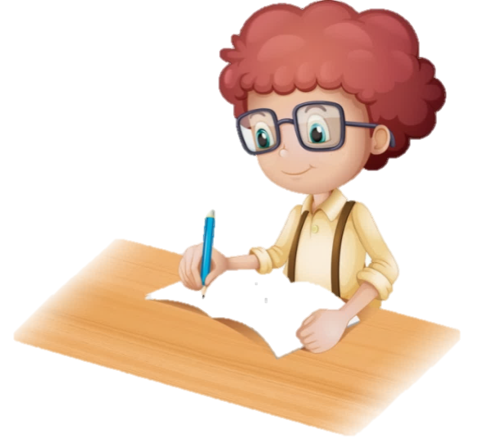
Прочитай друковане речення в наступному рядку.
Напиши його рукописними буквами.
Коло гірки багато дітей.
Сторінка
4

Slide 12
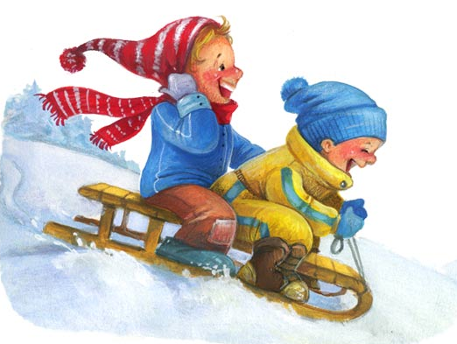
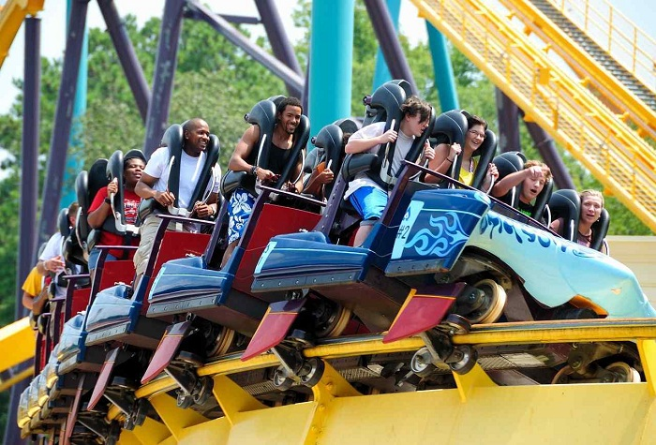
Склади слово з поданих букв унизу сторінки і запиши його. Розглянь малюнки й подумай, на якому з них зображено гірку
р г і а к
Сторінка
4

Slide 13
Списування
На горі дуби, під дубами гриби.
На гілку сіла галка.
На городі ростуть огірки і гарбузи.

Slide 14
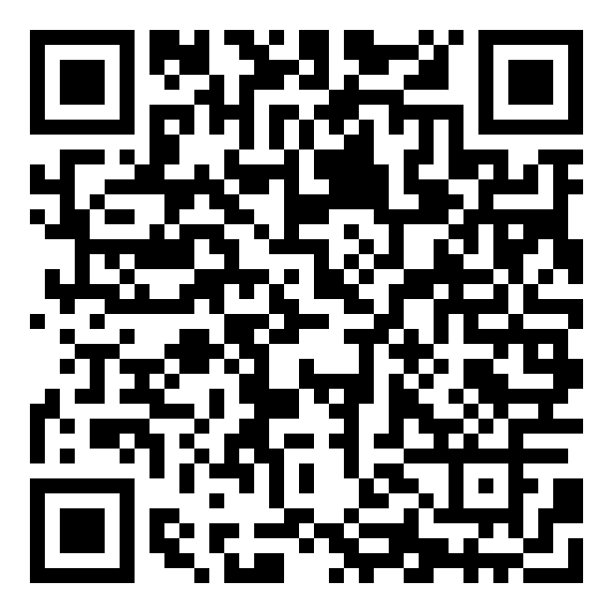
Сьогодні
Online завдання
04.01.2024
Відскануй QR-код або натисни жовтий круг!

Slide 15
Вправа «Мікрофон»
Яку букву вчилися писати?
Добери слова з буквою «ге», визнач її місце в слові (на початку, в середині чи в кінці).

Slide 16
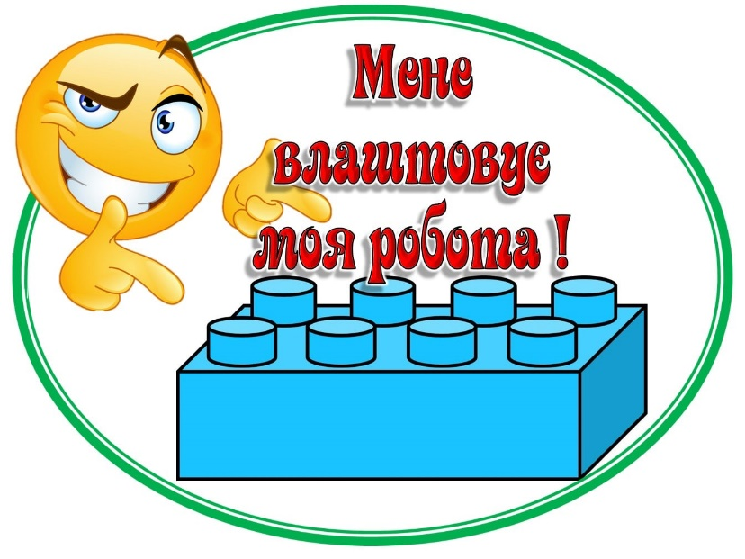
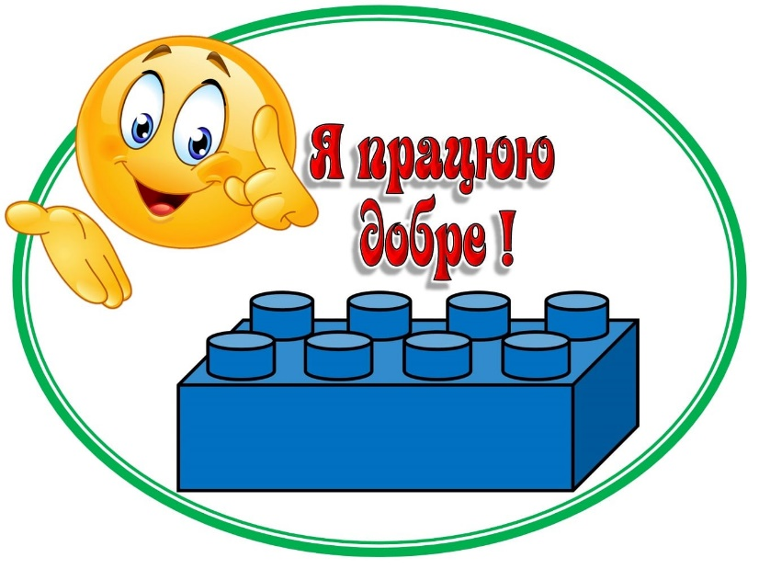
Рефлексія. Обери відповідну цеглинку LEGO

